Slide 1
华能财务管理设计
财务战略
财务组织
财务管理
财务管理流程

Slide 2
财务战略
投资战略
筹资战略
财务结构战略
损益表预测

Slide 3
投资战略-自有存货投资分析
采购服务商
一体化企业
连接国内生产商与国外经销商的中间商；
不了解市场需求，不能预测市场风险；
销售规模小，每笔业务成交量小
市场的主导者；
实行营销战略，对市场需求及风险做出预测；
依靠品牌战略，加强对供应商控制；
销售规模扩大，采购成本增加
无库存战略
保留适当库存
2000年财务报表上的存货金额来自于由于供应商未开发票而形成的“假存货”或代理公司、子公司等的库存
主要存货：
小批量产品
大批量产品
作为产品核心部件的原材料或半成品

Slide 4
存货管理是要使存货量能达到相对最优
存货数量过小
存货数量过大
不能及时供货，损失订单；
采购成本高；
商品涨价风险
储存成本；
资金占用；
存货过时、自然损耗
存货管理

Slide 5
确定自有存货种类、确定最佳存货量
2002年预计销售收入7500万元，销售成本6337.5万元；
但需库存产品的销售收入约占总销售收入的70%左右，故需库存产品销售收入为5250万元，销售成本4436万元，建议：
2002年 需库存产品周转次数=需库存产品成本/平均存货=30次
2002年预计实际自有平均存货金额为145万元
2002年建议：自有平均存货金额为145万元
自有库存周转次数=全部销售成本/平均存货=43次
建议持有库存产品种类
持有该库存原因
建议占库存总金额比例
大批量产品
占公司总销售额15%以上且单价<600元的产品为大批量产品
及时满足市场需要，扩大销售
80%
小批量产品
占公司总销售额0.3-0.6%的产品
降低采购成本
8%
关键元器件或半成品
市场价格变化较大或需控制的产品关键零部件
控制产品核心技术；降低采购成本
12%

Slide 6
存货周转次数应逐年减少
减少存货周转次数的前提：
公司对终端市场需求越来越了解
销售过程中能有效控制经销商
存货周转
次数变动
存货周转次数最低控制在20次
2002年
2003年
2004年
2005年
2006年

Slide 7
投资战略-应收帐款投资分析
企业战略
采购服务商
一体化企业
无目标客户定位
无营销规划，不能预测及规避市场风险
缺乏对经销商的有效控制，在某种程度上受经销商控制
能把握市场需求
通过营销战略规划，预测市场风险
依靠品牌战略有效控制渠道经销商
财务战略
保守的信用政策，严格控制应收帐款，对经销商信用期间为45天，应收帐款周转率偏高
适当开放的信用政策，适当延长对经销商信用期间，降低应收帐款周转率

Slide 8
良好的应收帐款管理能够促进公司的业务发展
正面效果
负面效果
应收帐款管理
坏帐损失
机会成本
管理成本
增加现金折扣成本
增加风险
确定信用标准
确定信用期限
现金折扣政策
收账政策
应收帐款追踪分析
扩大销售规模
增强市场竞争力
减少库存成本
持有应收帐
款

Slide 9
适当放宽预付、应收账款制度，对合作伙伴提供一定的信用支持
向经销商提供一定的信用
对经销商进行ABC分类，向A类客户提供一定标准内的信用
向供应商提供一定的资金融通
对供应商进行ABC分类，向A类供应商提供一定的资金融通

Slide 10
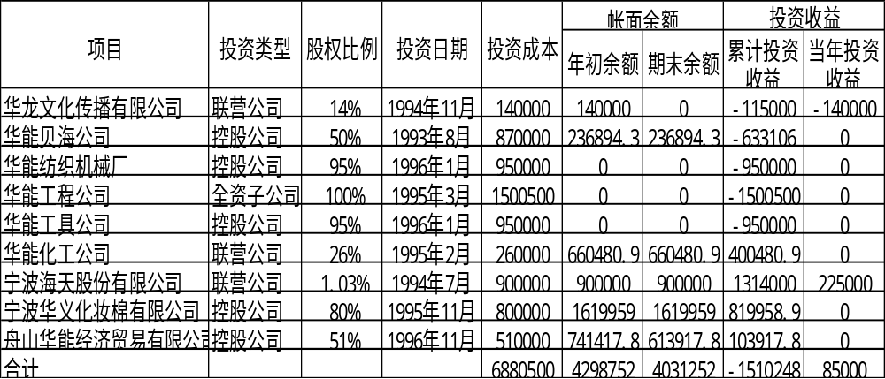
投资战略-2001年对外投资情况
2001年长期投资情况
资料来源：财务部
单位：元

Slide 11
投资战略-对外投资分析
进行对外投资时要加强财务投资风险控制
不轻易投入与公司主营业务无关的投资项目
加强对已选定的投资项目的财务评估和建议
加强对投资项目管理过程中的财务监督和财务分析
不提供业务合作伙伴以外企业的担保、借款

Slide 12
筹资战略-筹资方式比较
筹资方式
利
弊
适用情况
商业信用
（应付、预收等款项安排）
成本很小；筹资灵活
与本公司信誉相关；与本公司规模相关
经营中周转不灵
手续方便；公司可灵活安排借、还款
银行有借款额限制；
筹资成本高
经营中突发性事件引起周转不灵
短期借款
筹资速度相对教快；筹资成本低
财务风险大；银行的限制条款多
主要用于固定资产投资
长期借款
资金成本低；筹资额大；债券利息可抵税
各种限制较多；手续复杂
固定资产投资及其他投资；公司扩大经营规模
发行债券
财务风险相对小；筹资额大
各种限制较多；手续复杂
固定资产投资及其他投资；公司扩大经营规模
内部扩股
财务风险相对小；筹资额大
各种限制更多；手续更为复杂
固定资产投资及其他投资；公司扩大经营规模
股票上市

Slide 13
筹资资方式选择：经营中当出现周转不灵或需要进行大额投资时，在自有资金不能满足的情况下，应选择适当的筹资方式
2002
2003
2004
2005
2006
日常经营
存货投资
应收帐款投资
自建仓库
测试中心投资
研发中心投资
设立海外办事处
参股投资供应商
控股投资供应商
多元化投资
商业信用 短期借款 长期借款 发行债券 内部扩股 股票上市

Slide 14
财务结构战略-部分财务指标建议
2002
2003
2004
2005
2006
销售毛利率 15.5% 15.5% 15.5% 15.5% 15.5%
产品销售成本/产品销售收入 84.5% 84.5% 84.5% 84.5% 84.5%
产品销售利润率 10.5% 10.5% 10.5% 10.5% 10.5%
销售净利率 5% 5% 5% 5% 5%
管理费用/产品销售收入 4% 4% 4% 4% 4%
流动比率 保持在1.5--2.1之间
速动比率 保持在0.8--1.2之间
存货周转率 2002年建议为43次，以后可逐年降低
资产负债率 保持在45%左右，以后年度可根据投资情况加大比率

Slide 15
加强对销售毛利率的，使销售净盈利率达到5%
水泵部2001年数据分析
业务收入：6170万元
主业成本：5386万元
营业费用：132万元（2.1%)
毛利：652万元
管理费用分摊：558*10/26=214.6万元（3.5%)
财务费用：无
税前利润：652-214.6=437.4万元
税后利润率=437.4*67%/6170=4.7%
净资产收益率
=437.4*67%/（3630*10/26）=21%
（资料来源：财务部）
价格
=成本+利润
=销售成本+经营费用+管理费用+利润
价格-销售成本
=经营费用+管理费用+利润
=5%+3%+5%/67%=15.5%
平均销售毛利率要达到15.5%

Slide 16
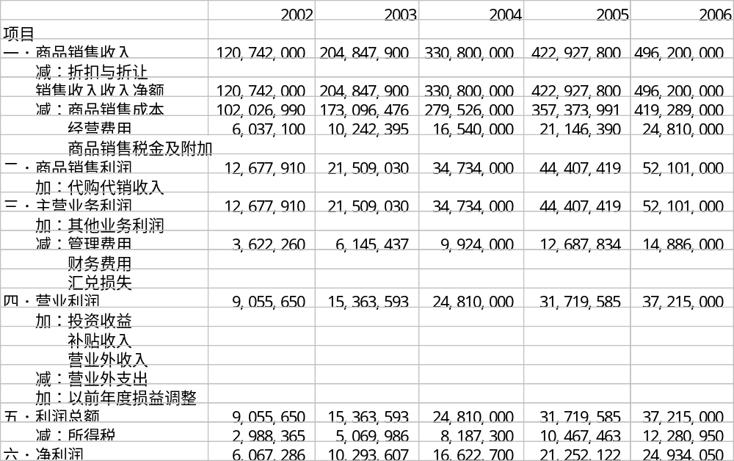
2002-2006年主营业务损益表预测

Slide 17
财务组织

Slide 18
财务组织结构
董 事 会
监 事 会
董 事 长
总 经 理
战略规划委员会
财务规划委员会
技术中心
营销中心
管理中心
技术品管部
市场运作部
供应管理部
东南亚销售部
欧洲销售部
中东销售部
美洲销售部
成套部
办公室
财务部
人力资源部
投资管理部
管理会计
成本会计
税务
出纳
管理会计

Slide 19
财务部岗位设置
部门名称
财务部
上级：管理总监
拟设岗位：
财务部经理
税务岗
成本会计
会计
出纳员
涉及流程名称：
一般报销流程
固定资产采购流程
超预算审批流程
预算及计划流程
应收帐款管理流程
费用控制流程
职能：
负责公司财务分析、现金管理、筹资与投资管理、税务筹划、信用管理、预决算管理、会计核算、成本管理、财务监督工作
考核指标及权重：
财务报表完成及时性
财务工作准确性
财务费用控制
财务预算控制情况
税务筹划效果
资金供应及时性
应收账款坏账率
重要任务完成情况

Slide 20
财务部部门职责
部门职责：
进行宏观经济预测、外汇市场预测和公司需要的资金预测，实现对资金的有效调度
编制和执行预算、财务收支计划、信贷计划，拟定并实施资金筹措和使用方案，合理有效使用资金
进行各项成本的预测、计划、分析和考核，加强对成本费用的控制
定期进行财务分析和公司运行状况分析，为公司经营管理决策提供翔实依据
进行税务筹划，办理税务事宜
对公司各项业务计划、公司投资项目进行财务可行性论证
参与合同条款审查工作，监督合同的执行情况，监控合同执行风险
负责财务资料的真实、准确，各类凭证、数据的存档
执行国家规定的会计准则，制定公司内部财务、会计制度和工作程序

Slide 21
财务管理

Slide 22
财务管理内容
预算管理
现金管理
应收帐款管理
成本管理
财务风险管理
财务分析方法

Slide 23
财务管理内容（一）
预算管理
现金管理
应收帐款管理
成本管理
财务风险管理
财务分析方法

Slide 24
财务预算管理体制
公司实行统一计划、分级管理的财务预算管理体制
统一计划：指全公司的年度经营目标实行集中统一的管理原则
分级管理：指各项财务预算指标统一向各部门分解、下达；业经下达的财务预算指标由各部门负责落实
组织体系：
预算管理委员会是在总经理直接领导下的公司预算管理的常设机构。其主要职责是：根据企业发展战略制定企业预算目标、政策、程序等；各项预算的审定、监督、控制与调整修订等
财务部是主管财务预算管理的职能部门。其主要职责是：汇总、平衡各部门的年度财务预算；研究、编制集团的年度财务预算；对集团未来经营的持续增长做出预测 ；分解和下达各项财务预算指标；月（季）度监督、检查、分析、总结和评价各部门的财务预算执行情况
各部门应根据自身的业务情况，负责本部门的财务预算管理工作，编制、上报本部门的财务预算，检查、分析、总结和上报本部门的财务预算执行情况

Slide 25
财务预算期和编制工作期
财务预算期 指财务预算的执行期。
公司的财务预算期为每年的1月1日至12月31日。
财务预算编制工作期 指财务预算实际编制的时间。
公司的预算应在预算期上一年度的11月开始着手编制。

Slide 26
财务预算内容及其之间的关系
商品销售预算
（数量、单价、收入）
长期销售预算
销售预算
期末产品存货余额预算（虚拟库存金额）
产品成本预算
（采购数量、单价及总额、采购费用）
费用预算
（各项经营费用、管理费用、财务费用）
资本支出预算
（固定资产更新、新建项目等）
经营预算
现金预算（现金流入、流出预算）
预算损益表
预算资产负债表
报表预算
预算现金流量表

Slide 27
财务预算所需相关部门提供的资料
部门
资料
公司管理委员会
年度经营目标
市场运作部
年度市场营销计划、储运及相关费用
销售部
年度产品销售计划及相关费用
供应管理部
存货情况、年度产品采购计划及相关费用
技术品管部
年度产品开发计划及相关费用
行政部
年度办公用品采购计划、活动及相关费用
财务部
年度折旧计划、利息
办公室
年度工资计划、培训计划及费用预算
投资部
年度投资计划
成套部
年度投标计划、运作计划及相关费用

Slide 28
公司管理委员会应提供的资料
部门
资料
公司管理委员会
年度经营目标
公司年度总销售额目标
每一个区域市场的销售额目标
公司毛利润额
公司净利润额
公司研发投入
公司生产投入（即模具投入）
公司总营销费用
新产品销售额、利润额及营销费用
对建筑物投资额
对外投资额

Slide 29
市场运作部应提供的资料
部门
资料
市场运作部
年度市场营销计划及相关费用
各产品销售价格、数量
市场调研费用
促销方式及费用
产品国外注册费用
展览费
样品费
国内运费
库存费用（除管库人员工资等费用以及仓库折旧）
货物出运各项费用（国际运费、报关、配载等发生的相关费用）
客户投诉处理发生的费用
本部门人员国内差旅费
本部门人员涉外费

Slide 30
销售部应提供的资料
部门
资料
销售部
年度产品销售计划及相关费用
年度本区域市场销售总额及对各客户的销售额
应收帐款
客户走访费用
国内差旅费
业务招待费

Slide 31
供应管理部应提供的资料
部门
资料
供应管理部
存货情况、年度产品采购计划及相关费用
各产品采购价格、数量
库存产品积压引起的损失
供应业务员以及质检人员的差旅费
供应业务员的业务招待费

Slide 32
技术品管部应提供的资料
部门
资料
技术品管部
年度产品开发计划及相关费用
新产品开发所需的各项设备、材料金额
开新模具需投入的金额
检测设备所需投入
技术开发人员差旅费
技术认证费用
专利申请费用

Slide 33
办公室应提供的资料
部门
资料
办公室
年度办公用品采购计划、活动及相关费用
购置固定资产支出
固定资产租赁费
固定资产维修费
办公用品（低值易耗品）购置支出
水电、电话、传真等费用
会议、职工活动支出
报刊杂志、书籍等支出
车辆管理费用支出
公关等所需费用
与法律事务相关的支出
本部门人员差旅费

Slide 34
财务部应提供的资料
部门
资料
财务部
年度折旧计划、利息支出
固定资产折旧
已借款项利息
本部门人员差旅费

Slide 35
人力资源部应提供的资料
部门
资料
人力资源部
年度工资计划、培训计划及费用预算
全体员工工资、福利、奖金等预算
员工培训支出预算
员工招聘支出
解决员工劳动关系争议所需要的支出
人力资源部人员差旅费

Slide 36
投资部应提供的资料
部门
资料
投资部
年度投资计划
年度投资总额
投资回报率
投资部人员差旅费
业务招待费
对所投资公司的审计、检查等费用
投资过程中可能产生的其他费用

Slide 37
成套部应提供的资料
部门
资料
成套部
年度投标计划、运作计划及相关费用
中标额、合同额及利润额预算
应收帐款额
部门人员差旅费
业务招待费
投标中发生的各项费用
售后服务所需支出

Slide 38
公司财务预算及计划流程
总经理
管理
委员会
行政部
财务部
各部门
年度目标
总预算确定
信息提供
审批
工作计划
年度部门规划
收入、支出预算
预算审核、汇总、平衡
是
超额
重订部门规划
否
公司年度
工作计划
公司年度
各项预算
审批
实施
每年11月份，各相关部门制定销售基准价格及采购基准价格
每年11月15日之前，各部门将编制好是财务预算草案及编制说明上交财务部
经批准的财务预算，于每年的1月正式下达各部门
说明：

Slide 39
财务预算制定程序
各相关部门
管理委员会
财务部
财务部
公司各部门
市场运作部：
产品目录
销量预测
仓库管理费预算
管理委员会（由总经理及营销总监、市场运作部经理、销售经理、供应管理部经理、财务经理等组成）：
从公司长远利益、整体利益的角度对采购价格、销售价格予以评价、修订
财务部经理、成本会计等：
核算公司毛利
协调相关部门
确定采购基准价格
确定销售基准价格
（参照采购基准价格制定流程及销售基准价格制定流程）
财务部经理、成本会计等：
核算公司毛利
协调相关部门
确定采购基准价格
确定销售基准价格
公司全体部门：
本部门的费用预算
供应管理部：
采购价格
采购计划
采购费用
市场运作部：
销售价格
财务部：
核算公司经营费用比例、管理费用比例、净利润
协调各部门费用预算
确定本年度各部门预算及公司整体预算
人力资源部：
供应管理部人员工资
财务部：
自建库房折旧

Slide 40
采购价格1：定制产品供应基准价格制定流程
市场运作部
技术品管部
供应管理部
财务部
供应管理
委员会
总经理
产品目录和
销售预测
产品分类
审核
基准价格
产品目录
产品工艺和
材料信息
供应厂商和
市场信息
历年价格
数据
复核信息
有效性
产品成本核算
制定标准价格
审核采购
标准价格
审批
注：供应管理委员会由供应管理部经理、市场运作部经理、财务人员、技术品管部人员、营销总监、总经理等人员组成。
实施
备案

Slide 41
采购价格2：非定制产品采购市场标准价格制定流程
市场运作
技术品管
供应管理
财务
供应管理
委员会
总经理
产品目录和
销售预测
产品分类
审核
市场价格
产品目录
质量要求
供应厂商和
市场信息
历年价格
数据
复核信息
有效性
制定市场
标准价格
审核市场
标准价格
注：供应管理委员会由供应管理部经理、市场运作部经理、财务人员、技术品管部人员、营销总监、总经理等人员组成。
审批
实施
备案

Slide 42
采购价格3：临时采购价格确定流程
市场运作
技术品管
供应管理
财务
供应管理
委员会
总经理
临时性的产
品采购要求
质量要求
供应厂商和
市场信息
市场
价格建议
审核市场
价格
审核市场
价格
审批
实施
备案
注：供应管理委员会由供应管理部经理、市场运作部经理、财务人员、技术品管部人员、营销总监、总经理等人员组成。

Slide 43
销售价格：销售基准价格制定流程
市场运作部
技术开发部
供应管理部
财务部
管理委员会
总经理
提出价格、销售预测
产品功能设计开发
提供采购价格
根据预算计算平均毛利
降低采购价格
否
是
合适
产品改进
否
可行
否
是
否
是
根据预算重新计算平均毛利
可行
制定基准价格
审批
是
签字
否
执行
成本预算控制
费用预算控制

Slide 44
财务预算执行的控制和反馈程序
下达经审批的预算
监督收入、货款入账
对比预算控制成本、费用列支，及时提出警告
针对预算中出现的问题，调整原预算
及时调整经营措施
财务部门
下达预算；监控
审批
总经理或管理委员会
各部门
汇报评价
建议
汇报各部门预算执行情况，进行评价
对预算执行中出现的问题提出财务解决建议
通报
每月上报对预算指标的执行情况，对超预算开支说明原因
及时上报发生的不可控费用
财务部门

Slide 45
财务管理内容（二）
预算管理
现金管理
应收帐款管理
成本管理
财务风险管理
财务分析方法

Slide 46
现金概念的界定
现金 包括：所有可以即时支付的手段——
库存现金
在途现金
业务周转金
支票和汇票
各种银行存款等
成本
动机
交易性需要
--日常现金支付的需要
机会成本
企业持有现金
预防性需要
--以防发生意外的支付的需要
管理成本
投机性需要
--用于不寻常的购买机会

Slide 47
现金管理的要求
保证现金周转安全
建立、健全现金收支的内部控制制度：明确现金收支的职责分工和内部牵制制度；明确现金支出的批准权限；做好收支凭证的管理及账目核对
按照国家有关规定，组织现金收支，保证现金安全
提高现金周转率
加速收款：减少赊销；建立科学的收账政策；采用安全快速的结算方式
控制付款：延缓应付款的支付时间；在允许的情况下使用现金浮游量及适度透支
力争现金流入和现金流出同步进行，将加速收款和控制付款有效的结合

Slide 48
财务管理内容（三）
预算管理
现金管理
应收帐款管理
成本管理
财务风险管理
财务分析方法

Slide 49
企业持有应收帐款的正、负面效果分析
持有应收帐款的正面效果
持有应收帐款的负面效果
扩大销售规模
增强市场竞争力
减少库存成本
管理成本
机会成本
坏帐损失
增加现金折扣成本
增加风险
应收帐款管理

Slide 50
应收帐款管理——信用政策的制定
制定信用政策
确定信用标准
确定信用期限
现金折扣政策
对违反信用条件客户的收账政策
业务部门的客户征信调查：信誉，偿债能力，可抵押资产，可能影响客户付款的经济环境
根据预计的坏帐损失率划分信用等级
销售部门随时反映客户信用变化情况
根据客户信用情况以及信用等级
参考行业的信用期限
结合企业持有应收帐款的成本效益分析
结合信用期限制定现金折扣期和折扣率
根据企业预计的总体赊销规模
根据该客户的营运情况、信用级别
根据与公司的交易次数、累计金额以及收益额度
重新对该客户进行信用等级调查、评价
收账方法应得当，宽严适度
权衡催帐收益与催帐费用的关系

Slide 51
客户信用管理：根据资信调查进行客户评级管理
客户资信调查内容
企业概况：年度营业额、资产净值、公司历史、人员、销售渠道
付款习惯：总交易次数、额度，最高信用额度、延迟付款比例等
财务状况：客户的财务状况。各类财务指标。
公共纪录：企业发展史、经营状况、相关企业、商帐追讨纪录等。
客户评级：
甲级：经营稳定，自身财务状况佳，诚信度高，有较长交易历史，且历史记录佳
乙级：经营稳定，诚信度高，有一定交易历史，历史记录佳。
丙级：其它

Slide 52
客户信用管理
根据客户资信状况进行放帐管理
放账最高限额：上一年度该代理商各批次平均定货量的1.5倍。
安全放账限额：上一年度该代理商赢利的1.5倍
甲级资质客户可放账超过安全限额，乙级资质客户不得超过安全限额，丙级资质客户不予放账
放账额度
根据销售季节核算，放账周期最多不超过一个销售周期
放账周期
乙级以上资质客户可采用T/T方式
丙级资质客户只能采用信用证方式
结算方式

Slide 53
应收帐款日常管理
应收帐款追踪分析
紧密关注赊销商品的销售和变现情况，考察重点是金额大或信用差的客户
业务部门随时反馈该客户本身以及当地环境变化可能引起的信用变化
财务部门及时提醒销售部门赊销到期及呈送客户应收帐款详细资料
分析企业尚有多少应收帐款在信用期内
多少应收帐款超过信用期
不同帐龄的过期帐款各占多少比例
多少应收帐款将因拖欠时间过长而发生坏帐损失
帐龄分析
平均收账期分析
计算具体客户的平均收账期、公司总体的平均收账期
参考行业的有关数据及时对收账期进行调整
坏帐准备程度
建立坏帐准备制度，赊销后立即按规定计提坏帐准备金
确定收不回的款项按规定冲销应收帐款
制定销售人员对客户的年访问计划，了解客户发展的基本情况
设置客户档案，纪录与其交易情况，及时调整对其的信用期限、额度、折扣率等
在货款回收过程中，根据客户付款情况及时对客户进行信用级别评价
客户管理

Slide 54
应收帐款管理流程
销售业务员
财务部
销售部经理
业务支持部
总经理
客户信息
信用政策
客户信息
根据信用政策赊销
应收帐款记账
每月编制客户应收帐款详细资料
获知信息
按期收到货款
是
帐务处理
否
通知
停止出新货
汇报客户情况
查找原因组织催款
催款
是
超期30天收到货款
帐务处理及评价客户
否
情况说明及处理意见
审批
处理
帐务处理及评价客户
是
超期3年收到货款
否
详细资料及证明文件
签字
冲销应收帐款重新评价客户

Slide 55
财务管理内容（四）
预算管理
现金管理
应收帐款管理
成本管理
财务风险管理
财务分析方法

Slide 56
华能成本管理是要对产品从虚拟生产投入到从仓库出运为止所发生各项费用的管理
华能虚拟一体化企业的产品销售成本
产品
虚拟生产投入
运至码头
产品销售成本
=
模具折旧
+
采购价
+
采购费用
+
质检费用
库存费用
运费
+
+
若此模具是由华能所开
供应商所给予的产品出厂价
采购人员工资等
采购人员差旅费、业务招待费
往仓库运费
质检人员差旅费
产品积压引起的损失
产品运输至码头所产生的运费
库房租赁费
自建仓库折旧
仓库管理人员工资等
库存损耗
仓库的其他费用
说明：蓝色框内的内容表示供应管理部应承担的费用（对于库存费用，若由于订单签订后客户毁约引起产品积压损失，则由销售部承担该损失），红色框内的内容表示应由市场运作部承担的费用

Slide 57
成本管理中，需要对产品采购价格进行细化分析
相关部门及时提供以下资料
分析采购价格的各因素
核算产品销售成本
技术品管部提供：
生产工艺变化及引起的产品成本变化
产品应用材料变化及引起的产品成本变化
质量要求的变化及引起的产品成本变化
技术变化及引起的产品成本变化
复核信息的准确性
产品采购价格=原材料
+供应商直接人工
+供应商其他生产成本
+供应商管理费用
+供应商财务费用
+供应商其他费用
+供应商利润
在与供应商的合作关系中，主要关注原材料的变化情况、供应商生产改进、工艺、技术、应用材料、质量要求变化等引起的采购价格变化。
对于非定制产品及临时性采购产品只需复核其信息准确性即可，无须进行采购价格的详细分析。
产品销售成本=模具折旧
+采购价格
+采购费用
+质检费用
+库存费用
+运费
产品毛利=产品销售收入-产品销售成本
供应管理部提供：
供应商生产规模、生产能力
供应商的资产负债等情况
供应商生产成本、制造费用、管理费用等情况
与供应商谈判中给予供应商的利润空间
产品原材料的市场价格及变化情况
市场化产品或元器件的市场价格及其变化情况
财务部提供：
历年产品的采购价格
历年原材料市场价格

Slide 58
华能在管理用中目标利润推算法对产品成本进行预算、分解后对相关部门进行费用控制
销售部门总预算；销售、供应、财务共同的产品价格制定
总销售收入预算
产品销售成本总额=产品销售收入*84.5%
总销售毛利率15.5%
供应管理部预算、市场运作部库存预算、财务部折旧预算、人力资源部工资预算等
公司战略规划预算；财务部控制
财务部审核、汇总各部门预算后，分解各产品销售成本，对产品成本形成各环节开支及各环节相互关系做出规定，进行费用控制
说明：要编制月度及年度的各相关部门的成本预算

Slide 59
财务部要根据销售收入和供应管理预算对供应管理部的各项开支制定成本标准
产品销售收入预算
产品价格与预计销量确定产品销售收入
要保证公司的总毛利率达到15.5%，各产品的毛利率可以有不同。
各产品毛利率大小受三个因素影响：公司历史水平、产品的行业水平和销售金额。一般而言，一个产品的销售金额越大其盈利率将越高，这是因为在采购价格确定上的讨价还价能力加强以及采购费用的规模成本效应。
全部产品毛利率=全部产品销售毛利之和/全部产品销售收入
各部产品毛利率=该产品销售毛利/该产品销售收入
财务部根据计算各产品的销售价格、销量和采购价格来达到公司要求的15.5的平均毛利；当出现不能达到时，有权要求市场部对销售价格或销量进行调整，或要求供应管理部对采购价进行调整。通过保证各产品的毛利率实行公司总毛利率。
各产品销售成本=各产品销售收入-（各产品销售收入*各产品毛利率）
制定各产品销售成本在其形成环节中的成本控制标准，下达给供应管理部
制定各产品销售成本构成因素控制标准
供应管理部提供本年度的采购实际情况：各产品的采购数量，采购基准价格；采购人员、质检人员发生的差旅费；采购人员业务招待费；库存产品积压引起的损失等
市场运作部提供国内运费、库存费用等情况
财务部门提供本年度仓库折旧费、模具折旧费预算
人力资源部门提供本年度供应管理部人员工资预算
与产品销售相关的各部门预算

Slide 60
在执行中对产品销售成本构成各环节进行管理的主要规定
产品销售成本
=
模具折旧
+
采购价
+
采购费用
+
质检费用
+
库存费用
+
运费
在虚拟生产的过程中，若模具由公司开发，则模具折旧费由公司承担。此部分为固定支出，每月按固定资产计提折旧，折旧费平均分摊至该具体产品的成本中。
若模具由供应商工厂开发且自有，则模具折旧费直接体现在采购价当中。
以市场部、供应管理部和财务部预算的各产品价格作为基准价格
采购价与其运费（运至仓库或者运至码头）结合考察。规定各产品的采购价+运费的总额，在月/年底直接计算如产品销售成本当中
工资等支出为固定支出，在月/年底按各产品采购金额进行分摊
制定费用控制流程，规定差旅费和业务招待费的限额。在月/年底按各产品采购金额进行分摊
运费与该产品采购价结合考察，加总于该产品的产品销售成本中
供应管理部提出质检次数要求，负担质检人员的差旅费。
在采购人员的考核中，产品质量作为其一项考核指标。
仓库管理人员的工资等由供应管理部承担。月/年底按产品采购金额分摊于库存各产品。
库房折旧及仓库管理的其他费用在月/年底按产品采购金额分摊于库存各产品上。
存货损耗在盘存时按实际损失价值加在损耗产品的产品销售成本中
指由仓库或供应商仓库运至码头的运费，即国内运费
此运费的预算额由市场运作部作出（也由其联系运输）。因该费用基本市场化，所以可认定其为固定支出，执行时算做供应管理部费用
要与产品的采购价格结合考察，目的在于防止出现供应管理部为一味降低采购价格而远途采购
说明：
各产品销售成本达到预算的70%，财务部对供应管理部提出警告；达到90%，需营销总监审批签字财务部进行支付；超预算费用或不可控费用经总经理审批后财务予以支付，同时相应调整部门的预算

Slide 61
针对每一个采购合同，财务部都要对照既定采购基准价格进行审核，确保利润实现
供应管理部
销售部
财务部
营销总监
总经理
销售合同
采购价格
对比采购基准价格
核算利润
符合利润要求？
是
审核
审批
否
进一步控制采购价格；调整采购基准价格和销售价格
执行

Slide 62
财务部通过成本核算控制、管理供应管理部的开支
每月
达到预算的70%立即提醒；达到预算90%则经营销总监签字审批后支付部门费用
年度预算
会计帐，进行产品销售成本核算
编制供应管理部费用开支明细
对部门发生的超预算费用、不可控费用，经总经理审批后予以支付
年度
年度预算
超支，按规定处罚
会计帐，进行产品销售成本核算
全年供应管理部费用开支按各产品汇总
节约，按规定奖励

Slide 63
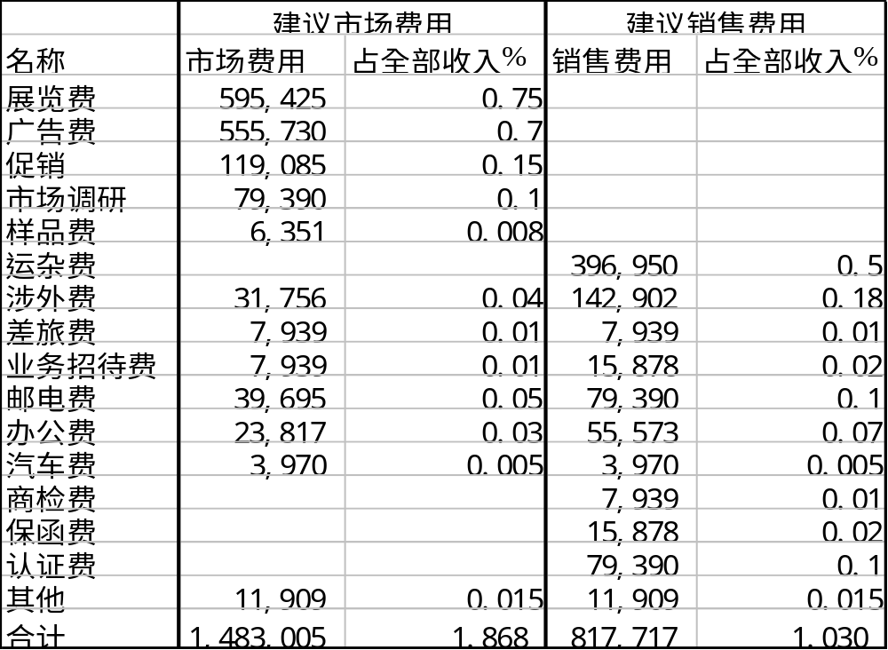
经营费用分解--2002年市场费用、销售费用建议（以水泵销售为例）
2002年预计水泵市场预计销售额960万美元，约为7939万元人民币
单位：元

Slide 64
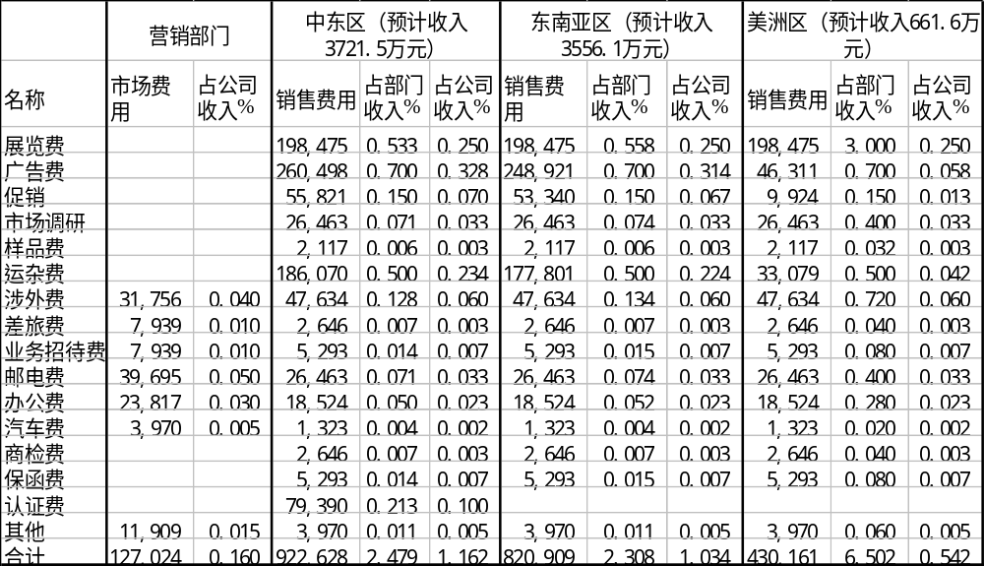
经营费用分解--2002年市场部门与各销售部各自可实际支配的经营费用建议（以水泵销售为例）
单位：元

Slide 65
经营费用分解说明
基本情况
2002年预计水泵市场预计销售额960万美元，约为7939万元人民币
其中中东销售部预计销售额450万美元，东南亚销售部预计销售额430万美元，美洲销售部预计销售额80万美元
经营费用控制：按公司预计销售收入7939万元人民币的5%核算本年度经营费用额，共为7939万元*5%=396.95万元
营销的五项费用实际支配中
展览费、市场调研费及样品费由三个销售部门均分。
广告费、促销费由三个销售部门按预计销售收入比例分摊。
销售费用实际支配中
运杂费按各部门的预计销售收入比例分摊
中东客户要求产品经过其国大使馆认证，故认证费的支出由中东销售部承担
其余各项经营费用由三个销售部门分摊
注：此经营费用分摊中未规定各部门人员的工资、福利及奖金

Slide 66
财务管理内容（五）
预算管理
现金管理
应收帐款管理
成本管理
财务风险管理
财务分析方法

Slide 67
财务风险是指由于负债筹资而引起的到期不能偿债的可能性
公司资金来源
借款
投资及获赠
财务风险
影响
企业经营
管理规避
现金流出量超出现金流入量，不能到期偿付借款，影响正常经营
现金性财务风险
影响
风险1
管理规避
合理安排现金流量；合理安排长短期借款的用途
严格财务预算
收支性财务风险
影响
收不抵支，面临破产的风险
风险2
管理规避
优化资本结构：在资产利润率降低时降低负债比率
提高盈利
债务重整，

Slide 68
针对财务风险产生原因采取相应的财务管理举措
财务风险产生的主要原因
财务管理举措
应收帐款过多
确定适合的信用政策，加强应收帐款管理，减少坏帐损失
库存安排不善
若存货不能满足销售，则应增加进货次数，加大每次的进货批量；若存货积压，占用流动资金，则应采用降价等办法销货
预付款过多
在维持与供应商关系的基础上，确定最佳的预付款占总采购货款的比率，尽可能减少对供应商的预付款
费用过大
减少费用预算，在年度经营中缩减开支，如严格出差管理、降低办公用品的消耗，控制人员流入等
融资渠道安排不善
对固定资产投资项目上尽可能采用扩股的筹资方式，在周转性支出上采用短期借款方式
长、短期借款借款期安排不善
长期借款应主要安排用于资本性项目建设，还款期与项目回收期基本一致；周转性支出采用短期借款方式
关联担保
要对被担保企业进行严格的资信调查，采用严格的担保审批程序；对被担保企业加强财务管理

Slide 69
通过分析敏感性财务指标设立财务危机预警系统
财务主要预警指标
说明
核心主导业务资产销售率=核心主导业务销售收入净额/核心主导业务平均资产额
与行业水平相比，以确定公司在市场竞争中的位置
考察公司核心能力的强弱
经营性资产收益率=息税前润/平均经营性资产
与行业水平相比，确定公司的盈利情况，考察公司在市场竞争中的地位
考察公司偿债能力。当经营性资产收益率大于负债利息率，表明公司的偿债能力强
已获利息倍数=息税前利润/利息费用
反映了获利能力对到期债务尤其是长期债务偿还的保证程度
长期来看，至少应该大于1，过小则意味着公司将面临亏损、偿债安全性下降的风险
销售营业现金流入比率=营业现金流入量/销售收入净额
剔除了应收款对盈利能力的影响，对销售质量更深入的了解，及时发现财务危机
非付现成本占营业现金净流量比率=非付现营业成本[如累计折旧等]/营业现金净流量
反映公司现金净流量的质量高低。一般而言，比率越低，表明现金净流量是由经营活动创造的；若该比率大于1则表明发生负的现金净流量
资金安全率=资金变现率/资产负债率
安全边际率=（实际销售额-保本销售额）/实际销售额
[资金变现率=（现金+良性债权+适销存货+可变现无形资产）/资产总额]
衡量企业资金的安全性以及财务危机情况
当二者都大于0表示企业经营状况良好；二者都小于0表示财务危机随时可能爆发；资金安全率>0，安全边际率 < 0，表示财务状况良好，但运营效率欠佳；资金安全率<0，安全边际率>0，表示财务状况不良，过度经营，应调整信用政策

Slide 70
财务风险的日常管理
财务预算
月度的资产负债表和损益表
季/年度的现金流量表、资产负债表和损益表
对比预算及正常水平及时找出偏差和原因
及时上报情况提出建议
经营决策
现金流入预算
现金流出预算
各项财务指标预算
财务预警指标预算
分析核心主导业务以及其他业务占总销售额的销售比率
核心主导业务资产销售率
根据资料，分析所有的财务预警指标
分析现金流量表的情况：现金流量比率、经营现金流量比率、现金短缺率、现金余裕率等
对比行业水平以及历史数据，找出偏差，分析原因。
要考虑销售期间的重大事件发生的影响
每月要向营销部门主管及总经理提交各产品占总销售额的比率以及主导业务资产销售率
每季/年度要向总经理提交全部财务预警指标分析报告，针对问题提出解决办法
安排投融资计划
安排应收帐款、预付帐款、库存等
调整费用开支
注：
现金流量比率=现金流入量/现金流出量 （大于1时，从整体上讲，公司对支付的需要是有保障的）
经营现金流量比率=经营现金流入量/经营现金流出量（大于1时，公司有着良好的现金支付保障能力）
现金短缺率=现金短缺额/现金流出总额 （表明现金短缺情况，无法进行现金支付的程度）
现金余裕率=现金余裕额/现金流入总额 （表明现金余裕情况，现有的现金支付水平）

Slide 71
财务管理内容（六）
预算管理
现金管理
应收帐款管理
成本管理
财务风险管理
财务分析

Slide 72
财务分析是通过对财务资料分析，考察公司的经营情况，以进行正确的经营决策
资产负债表
损益表
现金流量表
预算、成本等
财务分析
经营能力
偿债能力
盈利能力
成长能力
正确的经营预测与决策

Slide 73
财务分析的主要分析工具是比率分析
衡量企业行为的标准
正确应用比率分析
与企业现行目标比较
经验标准
与同比的历史标准比较
与其他企业相比较
将比率与财务预算中的比率相比较
将比率分析与经验相比较
将比率与同行业平均值对比分析
进行趋势分析：分析几年的比率变化，寻求比率在时间上的变化
比率分析法

Slide 74
经营能力分析
目的
主要分析工具
说明
周转率高低体现企业投入资产的有效使用程度。
表示资产在该营业期间能取得多少营业额，衡量经营效率的重要比率
通常该比率越高表示盈利率越高
总资产周转率=销售收入净额/平均资产总额
衡量流动资产实现销售的能力
该比率越高表示流动资产周转速度越快，流动资产占用额越小
流动资产周转率=销售收入净额/平均流动资产总额
表示应收帐款平均偿还次数，以及资金的占用情况
应根据成本与收益对比、历史数据、行业平均值等合理设定
应收帐款周转率=销售收入净额/平均应收帐款
存货周转率=存货成本/存货
虚拟存货周转率，即与合作供应商协商的产成品存货周转率
在保证销售的情况下，越短越好
应确定最佳进货时间和经济批量

Slide 75
偿债能力分析
目的
主要分析工具
说明
分析企业资本结构的安全程度；避免企业面临清算或破产
考察短期债务偿还的安全性
一般在1.5以上属于良好
流动比率=流动资产/流动负债
更为准确的反映偿还短期债务的能力
一般在1时表示正常
速动比率=（流动资产-存货）/流动负债
通常认为比率越高，企业财务安全性越差
但应同时注意债务具体情况的分析以及资产变现情况的分析
资产负债比率=负债总额/资产总额
已获利息倍数=息税前利润/利息费用
倍数越大，表示偿还利息的能力越强
一般要参考同行业水平以及企业历史数据进行确定

Slide 76
盈利能力分析
目的
主要分析工具
说明
了解产品的利润率以及公司获利状况；自有资金的积累能力
考察产品的获利情况以及成本情况
公司加权平均毛利率要达到15%
销售毛利率=销售收入净额/销售收入
考察公司的获利能力
公司的经理率要达到5%
销售净利率=净利润/销售收入
反映总资产的获利情况
评价资产的使用效益情况
总资产净利润率=净利润/平均资产总额
净资产收益率=净利润/净资产
是分析企业获利能力的核心指标，衡量所有者投资的盈利情况
考察自有资金的积累情况

Slide 77
成长能力分析
目的
主要分析工具
说明
测知公司经营效率、业务扩展等情况；了解资产的保值增值情况；公司未来发展的潜力
表示自有资本的营运次数
应全面分析：过高表示收入高或净资产少；过低表示收入低或净资产多
净资产周转率=销售收入净额/平均所有者权益
考察自有资产的增长情况
资本保值增值率=期末所有者权益总额/期初所有者权益总额
考察销售的增长情况，通过与历史的对比了解业务及公司的发展潜力
营业成长率=（本年度销售收入-上年度销售收入）/本年度销售收入

Slide 78
提交财务分析报告
财务分析
提出建议
经营能力分析
偿债能力分析
盈利能力分析
成长能力分析
对企业经营状况的建议
对现有财务制度的建议
总结前期工作的经验
经营决策
说明：
每月10日前要向总经理及各营销部门主管提交月度财务分析报告，主要呈报经营能力、营业能力及当月销售业绩增长率等指标的分析，并提出财务建议；
每年1月10日前要提交年度财务分析报告，全面分析公司的财务情况，并提出财务建议。

Slide 79
财务管理流程

Slide 80
预算及计划流程
总经理
管理
委员会
办公室
财务部
各部门
年度目标
总预算确定
信息提供
审批
预算
年度部门规划
工作计划
预算汇总
是
超额
重订部门规划
否
公司年度
工作计划
公司年度
预算
审批

Slide 81
应收帐款管理流程
销售业务员
财务部
销售部经理
业务支持部
总经理
客户信息
信用政策
客户信息
根据信用政策赊销
应收帐款记账
每月编制客户应收帐款详细资料
获知信息
按期收到货款
是
帐务处理
否
通知
停止出新货
汇报客户情况
查找原因组织催款
催款
是
超期30天收到货款
帐务处理及评价客户
否
情况说明及处理意见
审批
处理
帐务处理及评价客户
是
超期3年收到货款
否
详细资料及证明文件
签字
冲销应收帐款重新评价客户

Slide 82
固定资产采购流程
各部门
办公室
管理总监
总经理
财务部
采购申请
审批签字
审批签字
签字
询价采购
审核
审批
付款记账
固定资产卡片
确认后领用
注：2000元以上

Slide 83
采购合同财务审核流程
供应管理部
销售部
财务部
营销总监
总经理
销售合同
采购价格
对比采购基准价格
核算利润
符合利润要求？
是
审核
审批
否
进一步控制采购价格；调整采购基准价格和销售价格
执行

Slide 84
预算内费用控制流程
各部门
部门经理
部门总监
总经理
财务部
借支申请
审批
否
权限？
审批
否
是
权限？
审批
审核
是
获知信息
经提醒后审批
预算的90%以上
是
否
驳回申请？
否
是
经提醒后确认
预算的70%以上
是
否
驳回申请？
否
支付并记账

Slide 85
一般报销流程
经办人
部门经理
财务部
总经理
会计
出纳
填写报销单
审批
审批
否
合格
是
否
通过？
是
审批
否
通过？
是
记账
付款
收取

Slide 86
预算外费用控制流程
各部门
部门经理
部门总监
总经理
财务部
借支申请
审批
是
同意？
审批
否
是
同意？
审批
否
否
是
同意？
支付并记账
借支
报销
审批、签字
审批、签字
审核
审批、签字
记账

Slide 87
对外投资管理流程
外部专家
投资部
财务经理
总经理
董事会
投资建议及分析
财务评价及建议
审批
否
通过？
是
分析并提出建议
可行性分析
审批
审批
否
重新评估
通过？
是
执行
定期检查、汇报
审批
审批
执行

Slide 88
筹资计划流程
财务规划委员会
财务部
总经理
办公室
筹资预算
财务信息
筹资计划、
分析报告
审批签字
否
同意？
是
资金筹措
配合工作

Slide 89
短期借款管理流程
财务规划委员会
财务部
总经理
办公室
借款计划
审批
否
审批
权限？
是
否
否
同意？
缩减开支等
同意？
是
是
联系借款
拟定合同
合同审核
借入后帐务处理
安排使用
到期还款
签字
支付

Slide 90
长期借款管理流程
财务规划委员会
财务部
总经理
办公室
年度预算
借款计划
审批签字
否
同意？
是
联系借款
拟定合同
合同审核
借入后帐务处理
安排使用
到期还款
签字
支付

